Slide 1
医疗知识图谱建立
Medical Knowledge graph
汇 报：中国地质大学（北京）王萌
研究方向：深度学习

Slide 2
PART 01
PART 04
学习路线图
建立基本数据库
PART 02
PART 05
目录
安装软件
医疗问答机器人
PART 03
PART 06
增删改查
总结归纳

Slide 3
PART 01
PART 01
PART 02
PART 04
PART 03
PART 05
PART 06
学习路线图
路线清晰，事半功倍

Slide 4
PART 01
PART 01
PART 02
PART 04
学习路线图
PART 03
PART 05
PART 06
1、Python基础
快速过基础：莫凡Python（1-29节即可，后面内容用处不大）
https://www.bilibili.com/video/BV1wW411Y7ai?spm_id_from=333.337.search-card.all.click
详细学习：黑马Python（1-294节即可，后面内容用处不大）这里包含pycharm
https://www.bilibili.com/video/BV1o4411M71o?spm_id_from=333.337.search-card.all.click
2、常用数据科学包Numpy，Pandas，matplot：
https://www.bilibili.com/video/BV1hx411d7jb?spm_id_from=333.337.search-card.all.click
3、常用机器学习包scikit-learn：【莫烦Python】Scikit-learn (sklearn) 优雅地学会机器学习
https://www.bilibili.com/video/BV1xW411Y7Qd?spm_id_from=333.337.search-card.all.click
4、深度学习
配合花书中文版，当做工具书字典，遇到不懂的数学原理去查花书，相辅相成。花书网上有电子版免费下载
陈云老师《深度学习框架PyTorch：入门与实践》网上有电子版
快速学习：PyTorch深度学习快速入门教程（绝对通俗易懂！）【小土堆】
https://www.bilibili.com/video/BV1hE411t7RN?spm_id_from=333.337.search-card.all.click
详细学习：小甲鱼系列
https://www.bilibili.com/video/BV1HY4y1B7bF?spm_id_from=333.337.search-card.all.click

Slide 5
PART 01
PART 01
PART 02
PART 04
学习路线图
PART 03
PART 05
PART 06
5、知识图谱入门课程：
北大邹磊教授课程
https://space.bilibili.com/601583767/channel/seriesdetail?sid=2224875
浙大陈华钧教授课程MOOC地址：
https://www.icourse163.org/course/ZJU-1464119172
斯坦福知识图谱入门课程：
https://www.bilibili.com/video/BV1754y1j7J1?p=1
6、Neo4j入门：看1-10节即可
https://www.bilibili.com/video/BV1HQ4y1h78j?spm_id_from=333.337.search-card.all.click
7、py2neo：能完成neo4j数据库的基础操作，如增删改查等
https://blog.csdn.net/qq_46092061/article/details/121277183
https://www.bilibili.com/video/BV1Kh411t7AU?spm_id_from=333.337.search-card.all.click

Slide 6
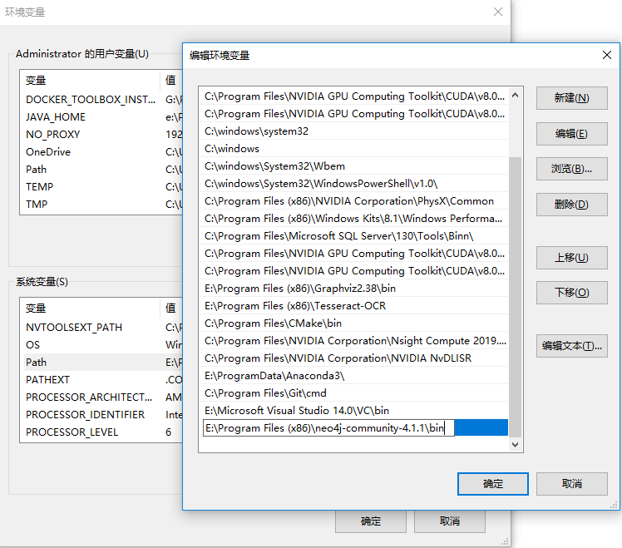
PART 02
PART 01
PART 02
PART 04
PART 03
PART 05
PART 06
安装软件
Neo4j
JDK
配置环境变量

Slide 7
PART 03
PART 01
PART 02
PART 04
PART 03
PART 05
PART 06
增删改查功能
通过CQL实现
通过Python实现

Slide 8
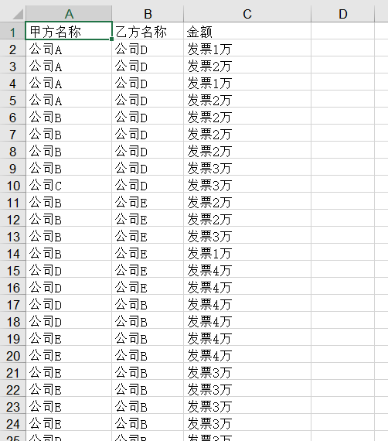
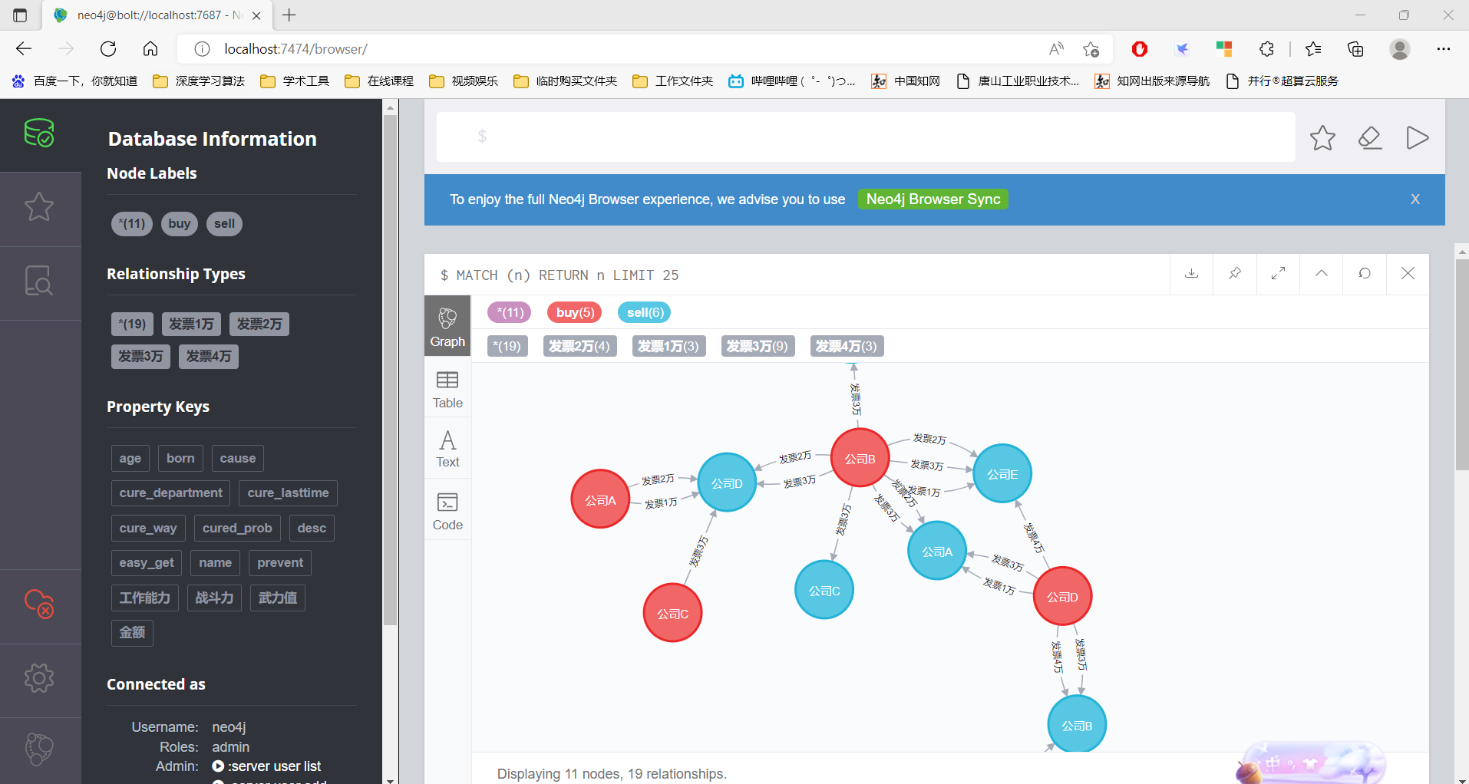
PART 04
PART 01
PART 02
PART 03
PART 04
PART 05
PART 06
建立基本数据库

Slide 9
PART 05
PART 01
PART 02
PART 03
PART 04
PART 05
PART 06
医疗问答机器人
QABasedOnMedicaKnowledgeGraph
开源项目地址：https://github.com/liuhuanyong/QASystemOnMedicalKG
配套学习网址：

Slide 10

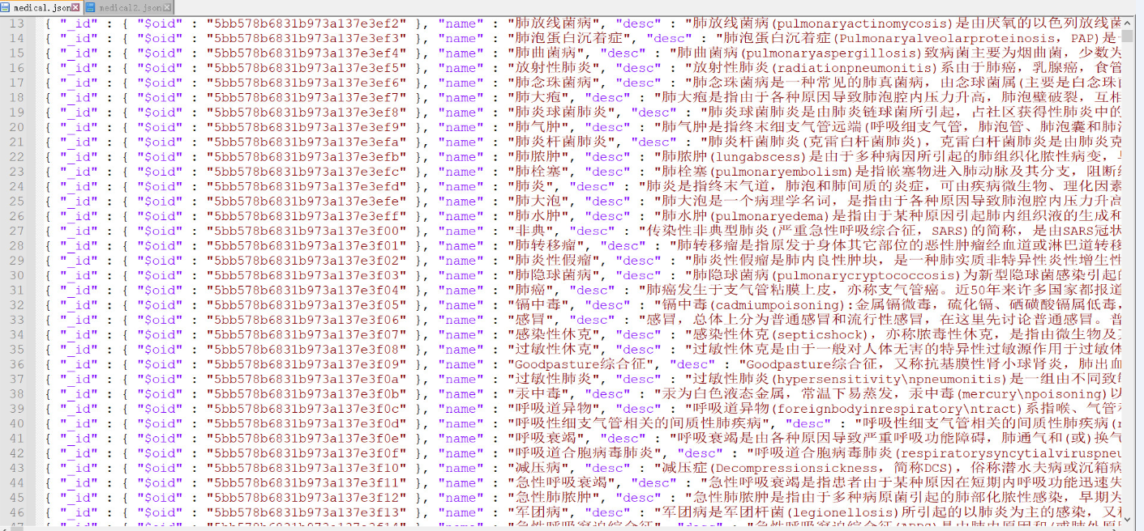
PART 05
PART 01
PART 02
PART 03
PART 04
PART 05
PART 06
医疗问答机器人

Slide 11
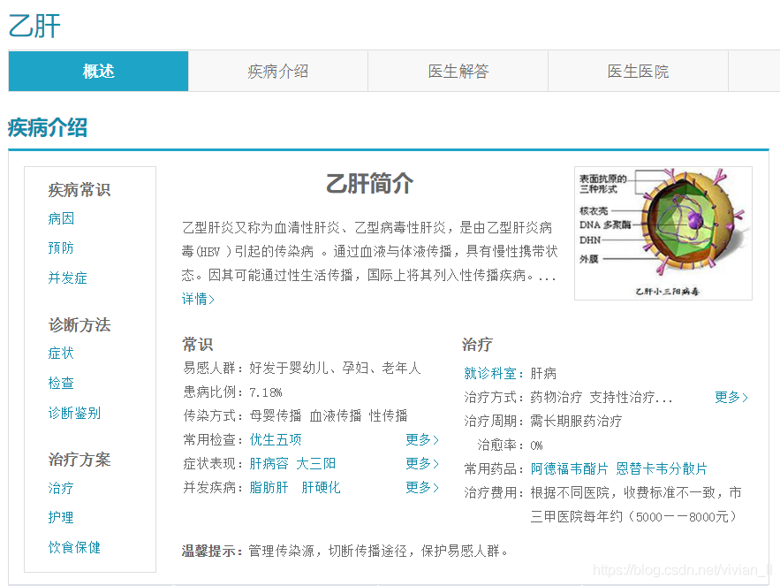
PART 05
PART 01
PART 02
PART 03
PART 04
PART 05
PART 06
医疗问答机器人
爬虫部分
爬虫部分见源码。 数据来源为寻医问药网的疾病百科 http://jib.xywy.com/ 。点入具体的疾病页面如下：
爬取疾病介绍页的简介、病因、预防、症状、检查、治疗、并发症、饮食保健等详情页的内容。
爬虫模块使用的是urllib库，数据存在MongoDB数据库中。
其中并发症使用了max_cut.py匹配脚本中的双向最大向前匹配max_biward_cut。

Slide 12
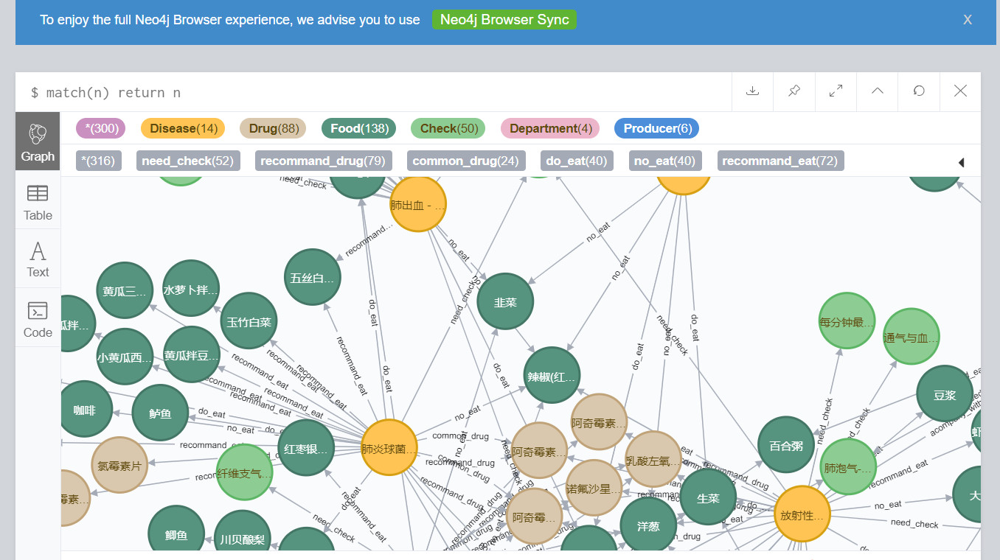
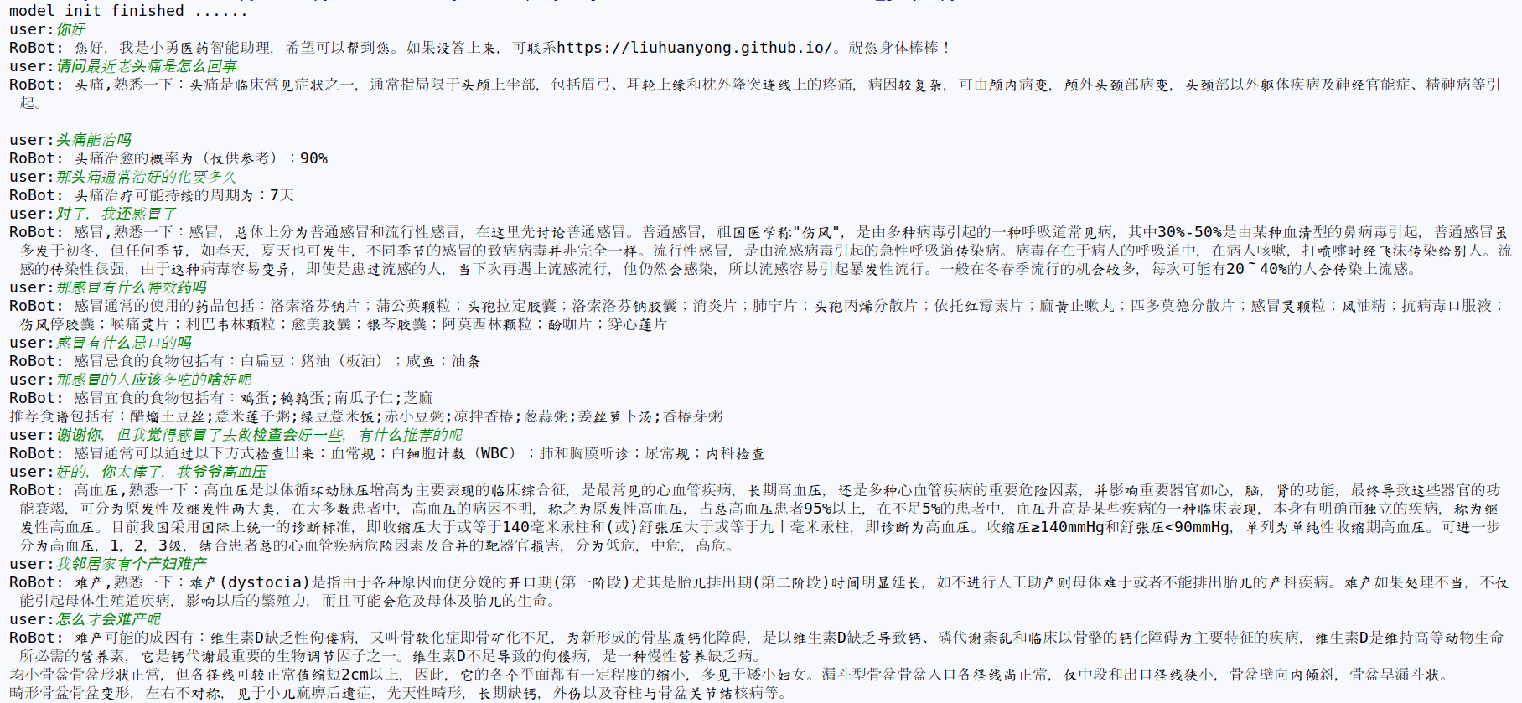
PART 05
PART 01
PART 02
PART 03
PART 04
PART 05
PART 06
医疗问答机器人

Slide 13
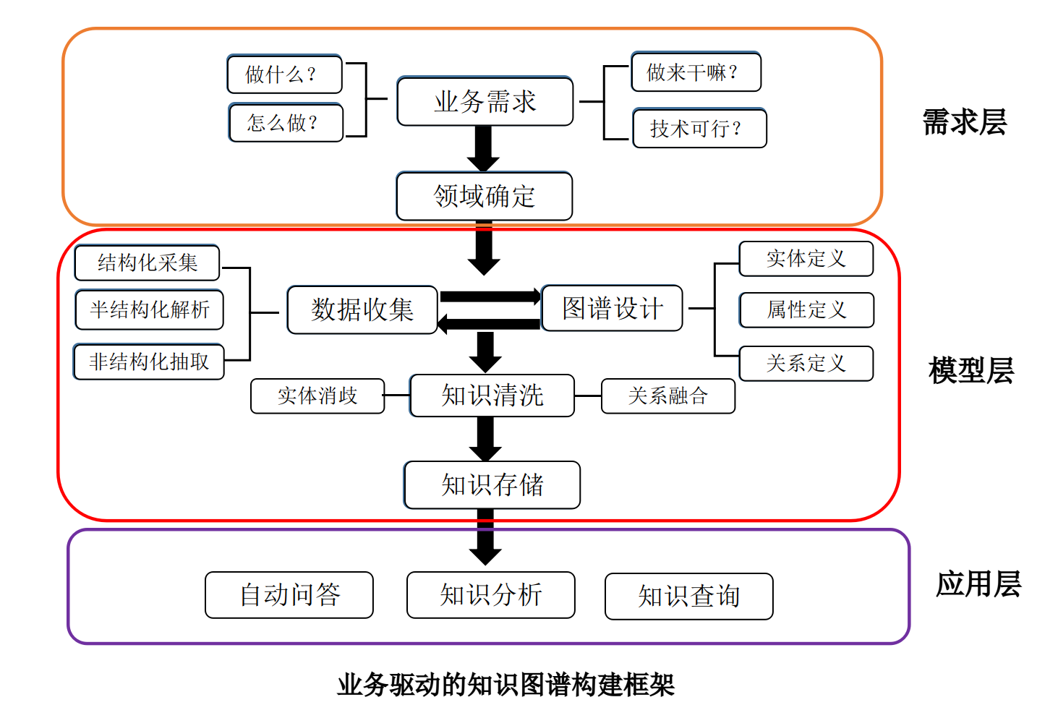
PART 05
PART 01
PART 02
PART 03
PART 04
PART 05
PART 06
医疗问答机器人

Slide 14
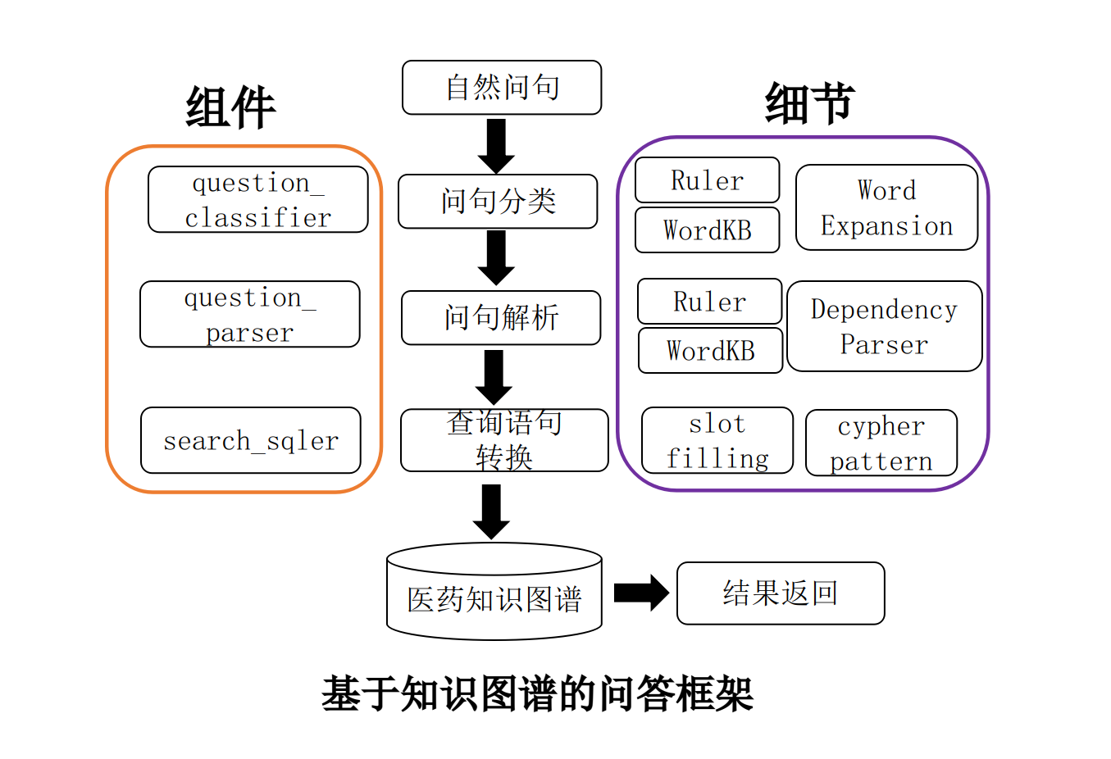
PART 05
PART 01
PART 02
PART 03
PART 04
PART 05
PART 06
医疗问答机器人

Slide 15
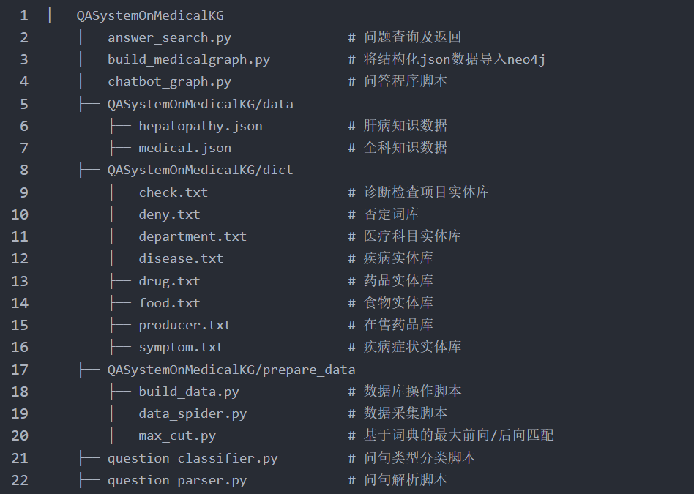
PART 05
PART 01
PART 02
PART 03
PART 04
PART 05
PART 06
医疗问答机器人
程序主要结构

Slide 16
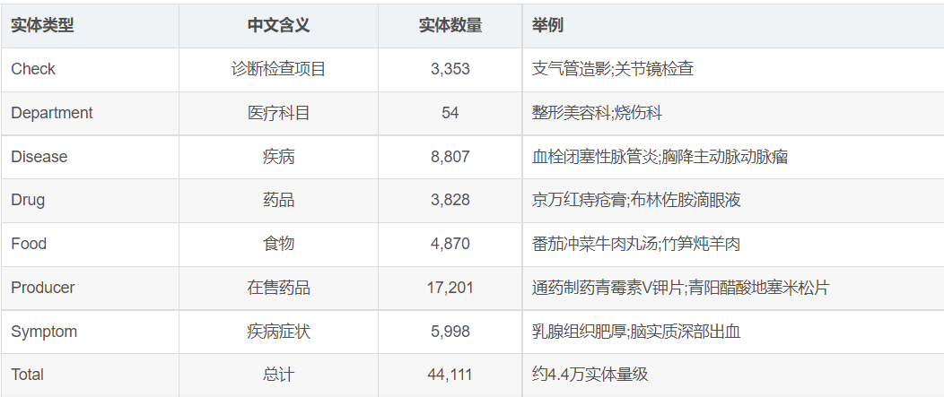
PART 05
PART 01
PART 02
PART 03
PART 04
PART 05
PART 06
医疗问答机器人
知识图谱
实体类型

Slide 17
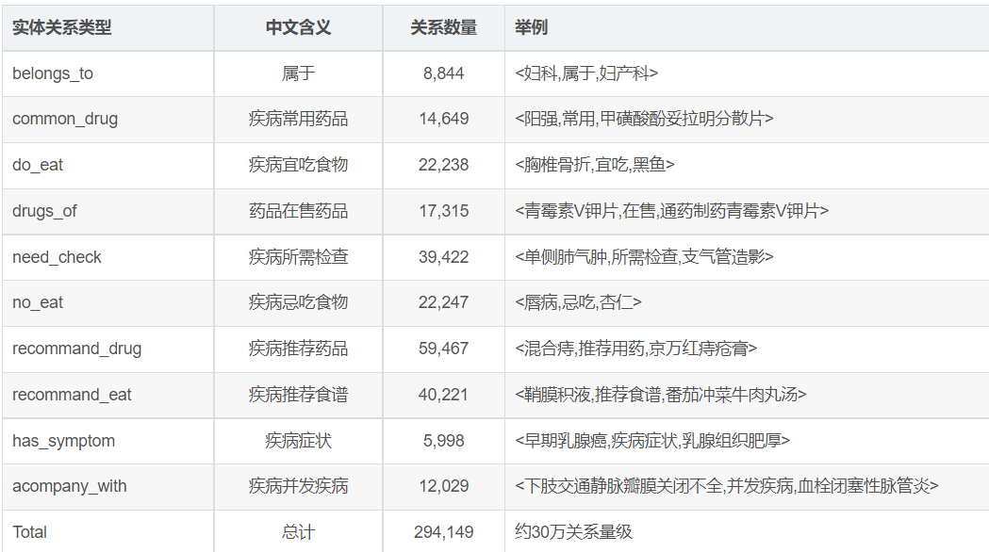
PART 05
PART 01
PART 02
PART 03
PART 04
PART 05
PART 06
医疗问答机器人
知识图谱实体
关系类型

Slide 18
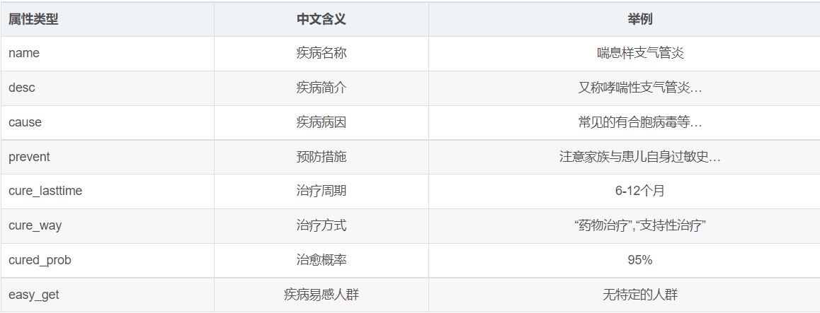
PART 05
PART 01
PART 02
PART 03
PART 04
PART 05
PART 06
医疗问答机器人
知识图谱
属性类型

Slide 19
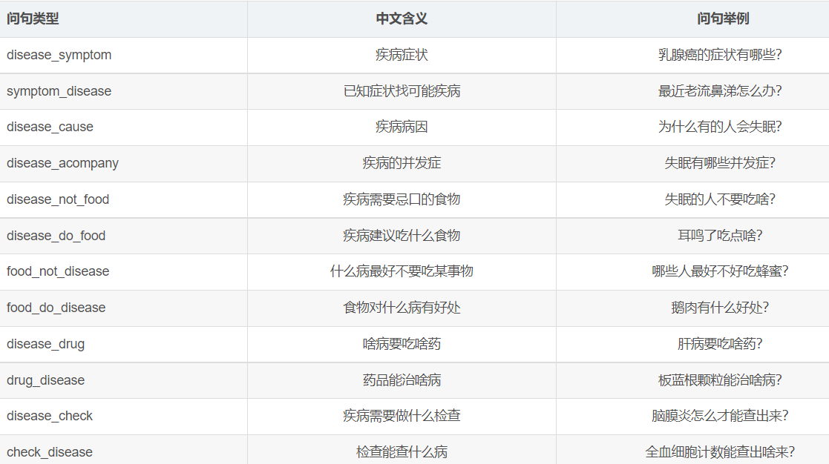
PART 05
PART 01
PART 02
PART 03
PART 04
PART 05
PART 06
医疗问答机器人
支持问答类型

Slide 20
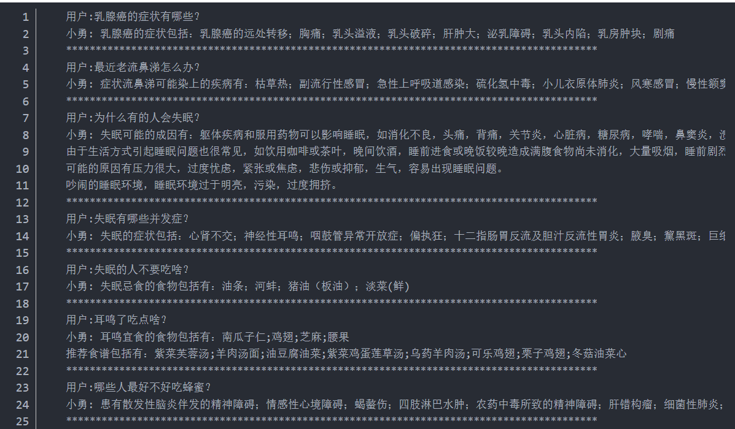
PART 05
PART 01
PART 02
PART 03
PART 04
PART 05
PART 06
医疗问答机器人
问答结果
展示

Slide 21
PART 06
PART 01
PART 02
PART 03
PART 04
PART 05
PART 06
基于规则的问答系统没有复杂的算法，一般采用模板匹配的方式寻找匹配度最高的答案，回答结果依赖于问句类型、模板语料库的覆盖全面性，面对已知的问题，可以给出合适的答案，对于模板匹配不到的问题或问句类型，经常遇到的有三种回答方式：
1、给出一个无厘头的答案；
2、婉转的回答不知道，提示用户换种方式去问；
3、转移话题，回避问题；
基于知识图谱的问答系统的主要特征是知识图谱，系统依赖一个或多个领域的实体，并基于图谱进行推理或演绎，深度回答用户的问题，基于知识图谱的问答系统更擅长回答知识性问题，与基于模板的聊天机器人有所不同的是它更直接、直观的给用户答案。对于不能回答、或不知道的问题，一般直接返回失败，而不是转移话题避免尴尬。
整个问答系统的优劣依赖于知识图谱中知识的数量与质量。也算是利弊共存吧！知识图谱图谱具有良好的可扩展性，扩展了知识图谱也就是扩展了问答系统的知识库。如果问句在射程范围内，可轻松回答，但如果不幸脱靶，则体验大打折扣。
从知识图谱的角度分析，大多数知识图谱规模不足，主要原因还是数据来源以及技术上知识的抽取与推理困难（研究方向，创新点）。
总结归纳

